Slide 1
RutasOffline
Reporte Laboral De Semana 6.

Slide 2
Líder del Proyecto
Joset Geovanni Pacheco Castillo

Slide 3
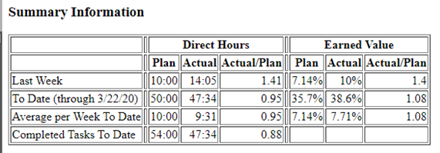
Productividad
.
Líder

Slide 4
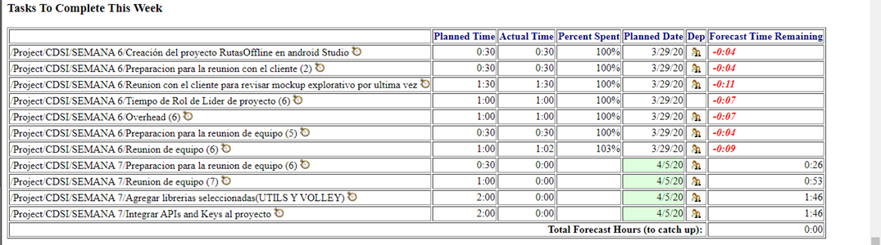
Próximas Tareas
Lider

Slide 5
Riesgos
•Incorporación continua de nuevos requerimientos: este riesgo no fue disparado debido a que el cliente no pidió nada nuevo.
•Desconocimiento de la lógica de negocio: en este caso el riesgo tampoco se disparo debido a la buena comunicación que se tiene con el cliente y a hablar de los temas de la manera mas clara posible.
•No hay buena comunicación y/o sinergia en el equipo: este riesgo se encuentra inactivo pero en riesgo de activarse debido a el trabajo remoto.
•Falta de conocimiento y experiencia sobre tareas asignadas y las herramientas a utilizar: gracias a la buena elección del equipo este riesgo no ha sido disparado.
•Pobre productividad: se considera que este riesgo está sin empezar.

Slide 6
Objetivos
•Estar en constante comunicación con el cliente para el desarrollo del sistema de información: este objetivo actualmente se está cumpliendo completamente debido a que aun no es necesario realizar otra reunión con el cliente.

Slide 7
Ing. De Desarrollo
Noe Esqueda Castro

Slide 8
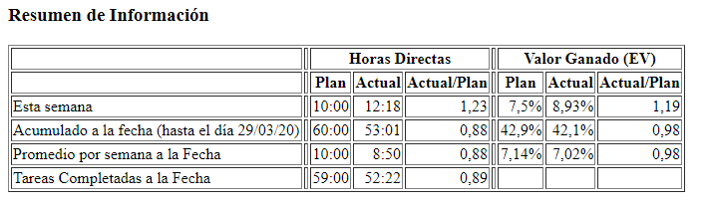
Productividad
.
Ing. de Desarrollo

Slide 9
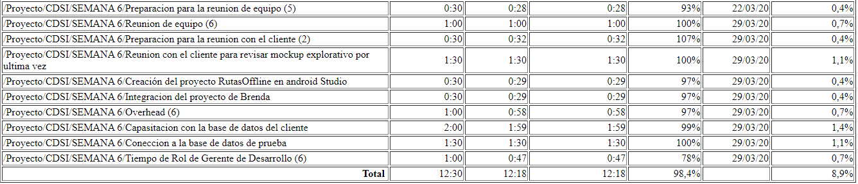
Tareas Completadas
Ing. de Desarrollo

Slide 10
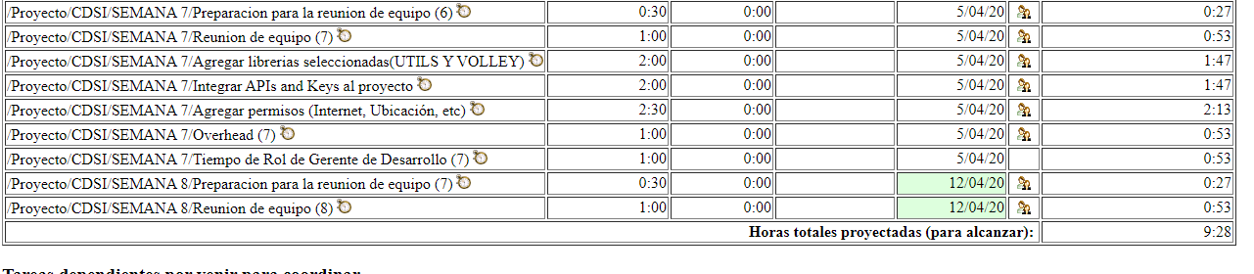
Próximas Tareas
Ing. de Desarrollo

Slide 11
Riesgos
Objetivos
Obtención de requerimientos
Diseño de Interfaces
Alcance de pruebas
El producto de software debe ser funcional

Slide 12
Reporte de productos

Slide 13

En esta ocasión no hubo productos o documentos producidos
Creación:
Verificación:
Corrección:

Slide 14
Gerente de Planeación
Jennifer Alejandra Domínguez Gutiérrez

Slide 15
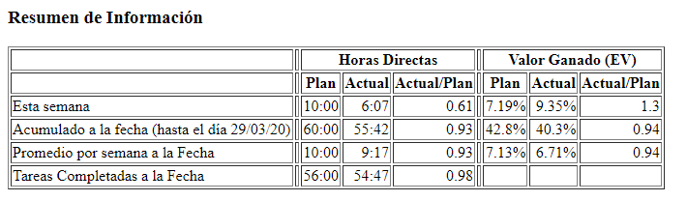
Productividad
.
Ing. de Planeación

Slide 16
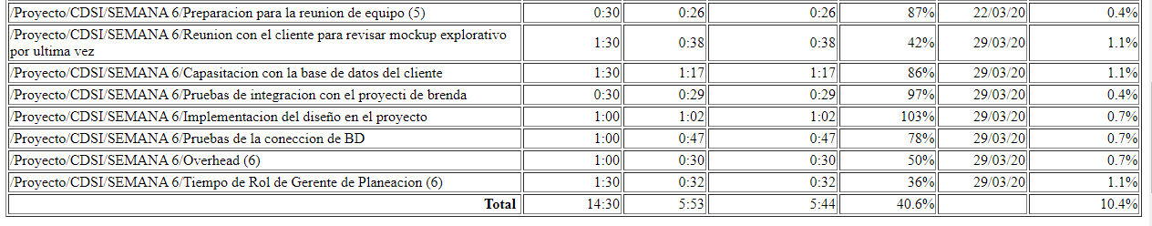
Tareas Completadas
Ing. de Planeación

Slide 17
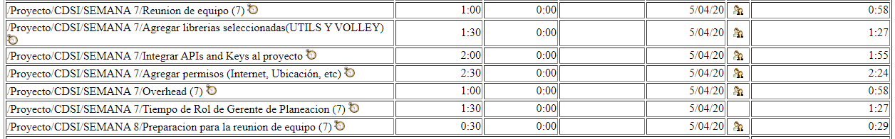
Próximas Tareas
Ing. de Planeación

Slide 18
Riesgos
Objetivos
Modificación en cronograma de actividades
Cumplir con las fechas establecidas del plan de proyecto.

Slide 19
Gerente de Calidad Y Procesos
LUIS ROBERTO AYALA ROSALES
AMERICA LIZETT HERNANDEZ CARDIEL

Slide 20
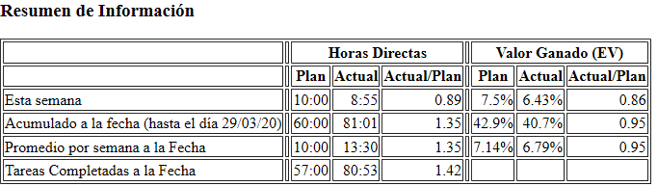
Productividad
.
Ing. de calidad y procesos

Slide 21
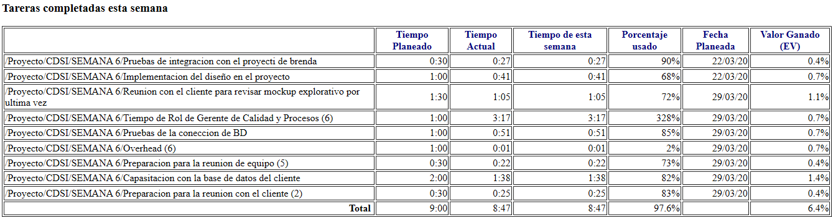
Tareas Completadas
Ing. de calidad y procesos

Slide 22
Riesgos
Objetivos
El software es complejo de implementar
No se realiza completitud en las pruebas
Software contiene numerosos errores cuando se entrega al cliente
Presentación de defectos en ambiente de producción al aire libre
Cumplir con las actividades de aseguramiento de la calidad del desarrollo del software
El producto de software debe ser verificado
El producto de software debe ser validado
El producto de software debe contar con los atributos de calidad especificados por el cliente

